Slide 1


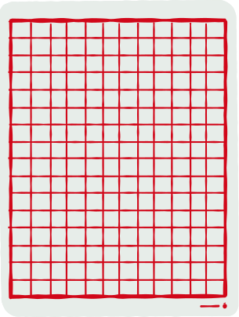


PYTHON
AULA 8

Slide 2

BEM - VINDOS!
AGENDA
Hoje vamos revisar o que é condicional e mostrar outras possibilidades:

Slide 3

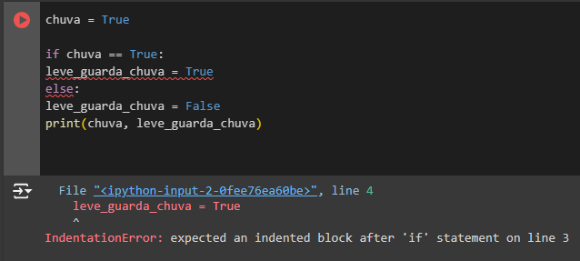
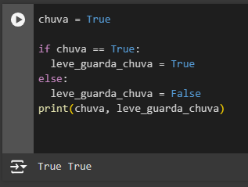


CONDICIONAL
E que precisamos iniciar os blocos de código com dois pontos e usar espaços em branco à esquerda do código para que ele pertença a uma das condições (indentação).
Vimos que as condicionais no Python servem para executar um código somente SE uma condição for satisfeita.
Sem Indentação (com erro)
Com Indentação

Slide 4
CONDICIONAL
Também vimos que podemos aninhar elas para fazer condicionais de forma mais específica e eficiente.

Slide 5
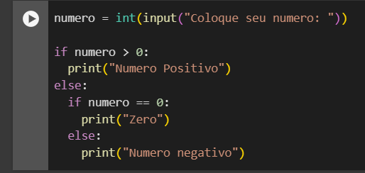


CONDICIONAL ANINHADA
PRINT INDENTADO DENTRO DO IF
APENAS SERÁ EXECUTADO SE NÚMERO MAIOR QUE ZERO
CONDICIONAIS ANINHADAS
INDENTADAS DENTRO DO ELSE
SERÃO EXECUTADAS SE NÚMERO NÃO É POSITIVO

Slide 6
CONDICIONAL
Mas note que a escrita da condicional aninhada pode ser um pouco difícil de ser lida ou escrita se colocarmos mais condições.
Porém essas não são as únicas formas de se esc﻿rever uma condição em Python.
Aninhada
Condicional Simples

Slide 7
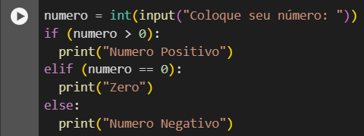
CONDICIONAL
Em vez de precisarmos escrever IFs dentro de IFs o tempo todo, podemos usar em alguns casos o Elif. O Elif é a junção de Else e If. Mas para usá-lo temos que tomar cuidado com alguns detalhes.

Slide 8
CONDICIONAL
Primeiro, para conseguirmos usar um é necessário que exista um If antes do Elif.
ESTE É O IF NECESSÁRIO PARA PODERMOS USAR O ELIF. ELE VERIFICA SE O USUÁRIO DIGITOU UM NÚMERO MAIOR QUE ZERO

Slide 9
CONDICIONAL
Segundo, escrevemos o nosso Elif depois do If terminar. Para usar temos que colocar uma condição nele da mesma forma que usamos no If.
ESTE É O ELIF QUE NÓS VAMOS USAR NESSE EXEMPLO. ELE SÓ É EXECUTADO SE O PRIMEIRO IF FOR FALSO E SE O NÚMERO É IGUAL A ZERO

Slide 10
CONDICIONAL
Observação, como o Elif é um If também, podemos usar Elif ou Else depois dele.
ESTE É O ELSE QUE SÓ SERÁ EXECUTADO SE O NÚMERO NÃO FOR MAIOR QUE ZERO E NÃO FOR IGUAL A ZERO

Slide 11
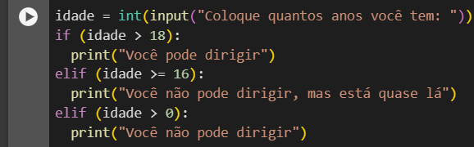
CONDICIONAL
Observação, como o Elif é um If também, podemos usar Elif ou Else depois dele.
ESTE É O ELIF É UM EXEMPLO QUE PODEMOS USAR VÁRIOS ELIFs EM SEQUÊNCIA

Slide 12
EXERCICÍO
Assinale a(s) alternativa(s) INCORRETA(S) sobre o uso de condicionais IF, ELIF e ELSE:
a) A estrutura condicional IF só pode ser usada se possuir um ELSE no final da condição.
b) A estrutura condicional ELSE só pode ser usada se o código já possuir um IF.
c) O ELIF só pode ser usado uma vez na função (ou seja, não posso usar vários ELIFs em sequências).
d) Não podemos usar ELSE após um ELIF.

Slide 13
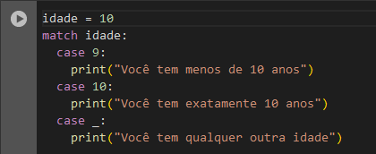
CONDICIONAL
Uma outra forma de se verificar várias condições sem precisar usar diversos IFs é utilizar o Switch Case. O valor da variável é comparada a cada caso. Se a variável for igual a um deles, o código do caso é executado.

Slide 14


CONDICIONAL
Devemos tomar cuidado com a identação quando usamos o Switch Case. Todos os casos devem estar dentro do MATCH e o código de cada caso dentro do seu caso.
USAMOS A PALAVRA MATCH SEGUIDA DO NOME DA VARIÁVEL QUE SERÁ COMPARADA
JÁ OS CASOS SÃO DECLARADOS COM CASE SEGUIDO DE UM VALOR E O CÓDIGO ABAIXO

Slide 15
CONDICIONAL
Além disso, podemos declarar um valor padrão, para caso a variável não tenha o valor de nenhum dos casos anteriores.
PARA ISSO USAMOS UM CASO COM VALOR ‘_’
(UNDERLINE)

Slide 16
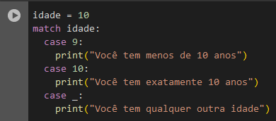
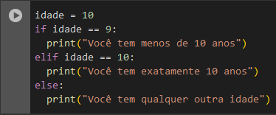
CONDICIONAL
O ELIF e o Switch Case são muito parecidos e podem ser usados para obter o mesmo resultado dependendo da situação. Os dois códigos abaixo fazem a mesma coisa, porém um usa o Switch e outro o ELIF.

Slide 17
EXERCÍCIO
Utilizando Switch Case, faça um programa que pergunte em que turno você estuda. Peça para digitar M para matutino, V para Vespertino ou N para Noturno. Caso o usuário digite M, o programa deve retornar a mensagem "Bom dia!", caso o usuário digite V, o programa deve retornar "Boa Tarde!" e caso o usuário digite N, o programa deve retornar "Boa Noite!”.

Slide 18

OBRIGADO!
Contem para gente o que você achou da aula de hoje:
https://forms.gle/ks4rC6fy8b7avEuU8
CODELAB TEEN

